Slide 1

Создание композиционных материалов.
Университет науки и технологий МИСИС

Slide 2

Композиционные материалы
Композитные материалы (КМ) — это искусственно созданные материалы, состоящие из двух или более неоднородных и нерастворимых друг в друге компонентов, соединяемых между собой физико-химическими связями.
Одним из компонентов композиционных материалов является арматура, или упрочнитель, обеспечивающая необходимые механические характеристики материала, а другим компонентом — матрица или связующее, обеспечивающая совместную работу армирующих элементов. В качестве матрицы используют полимерные, металлические, керамические и углеродные материалы, в зависимости от типа которых композиционные материалы получают общее название.

Slide 3

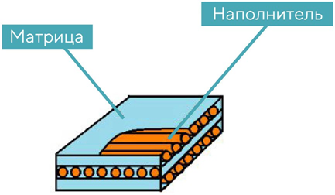
Упрочнителями служат стеклянные, борные, углеродные, органические, нитевидные кристаллы карбидов, боридов, нитридов и другие и металлические проволоки, обладающие высокой прочностью и жесткостью. При формировании композитного материала используются индивидуальные свойства составляющих композицию элементов.
Рисунок 2 — Компоненты композиционного материала

Slide 4
Создание композиционных материалов.
К композиционным материалам относится большая часть строительных материалов. Это материалы, составленные из нескольких компонентов, укрепляющих и дополняющих друг друга. Композит работает как монолитный материал. Для того, чтобы он работал монолитно, необходимо выполнить три условия. У контактирующих материалов должны быть:
химическая совместимость компонентов;
близкие по значению коэффициенты линейного температурного расширения;
хорошая адгезия материалов друг к другу.

Slide 5
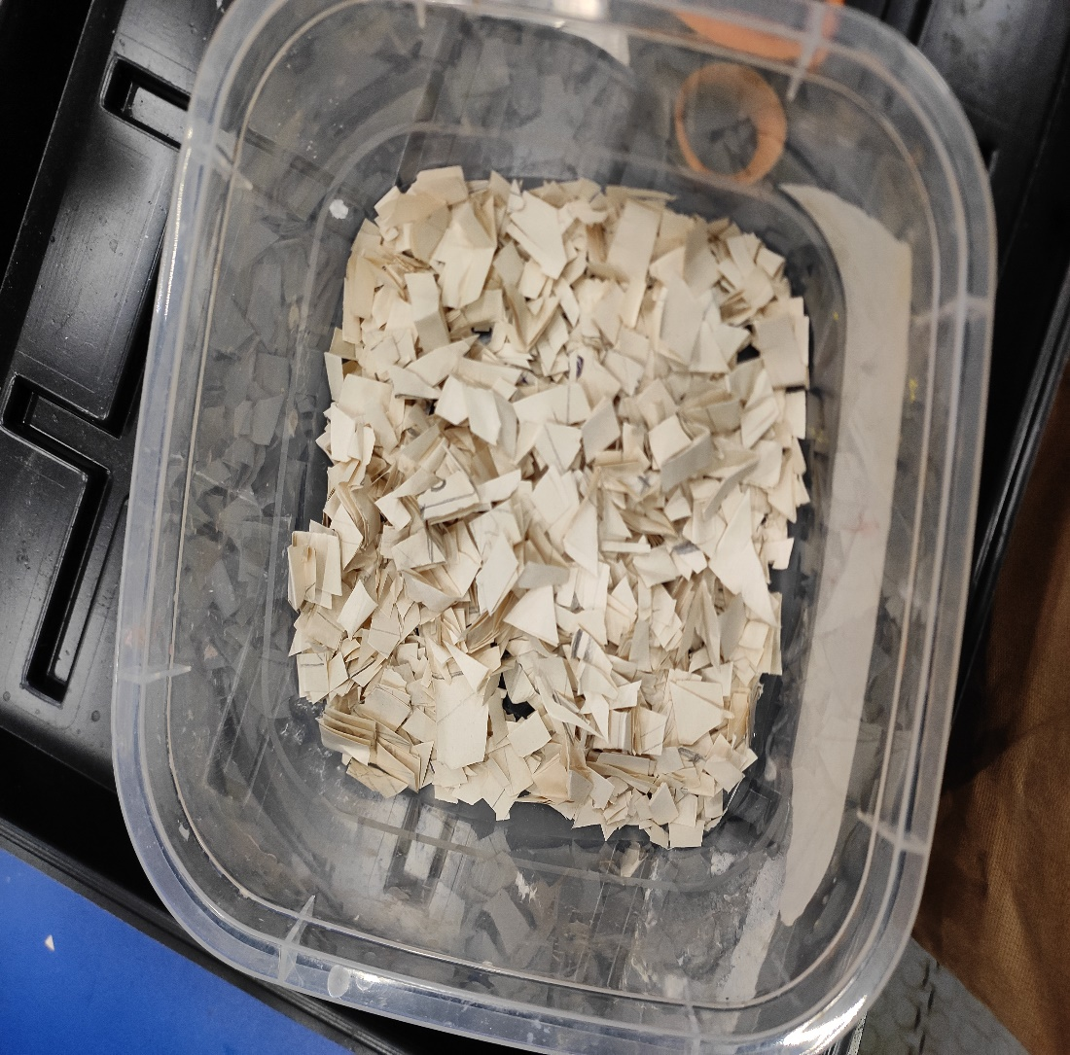
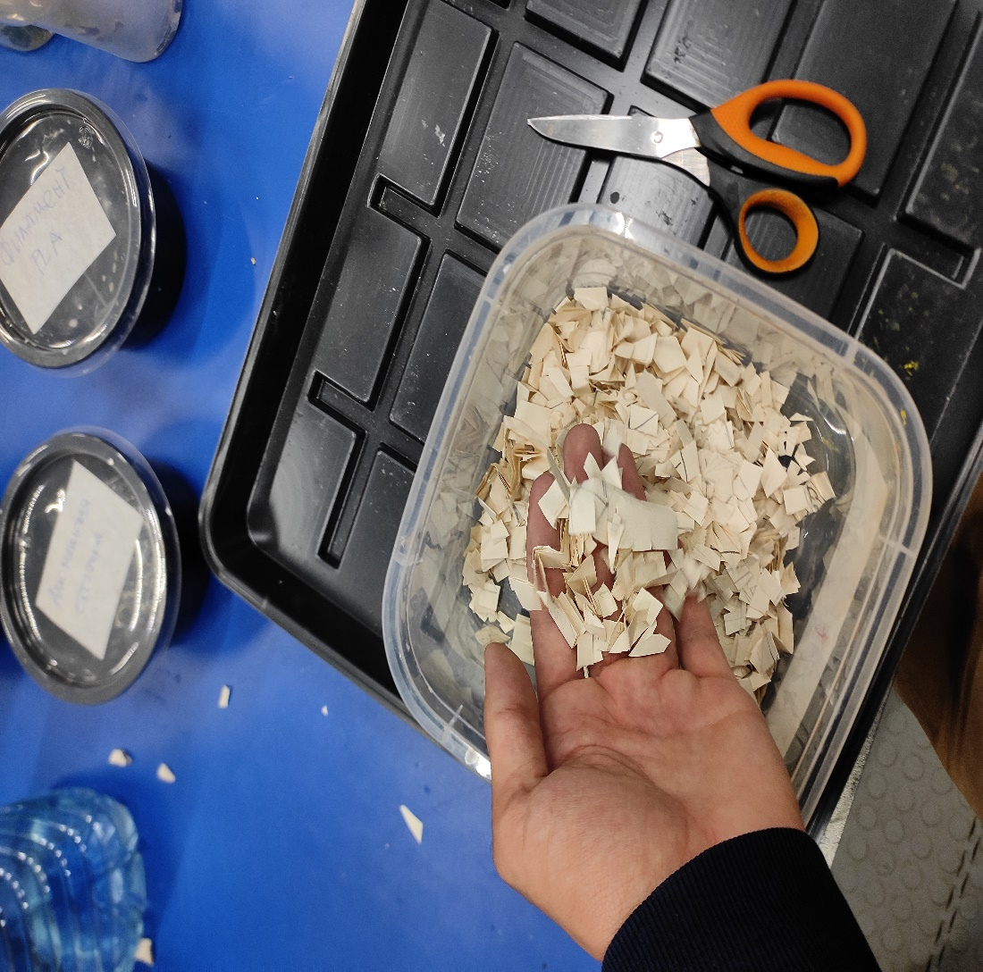
Сначала мы измельчаем бумагу ножницами, чтобы убедиться, что материал однородный.

Slide 6
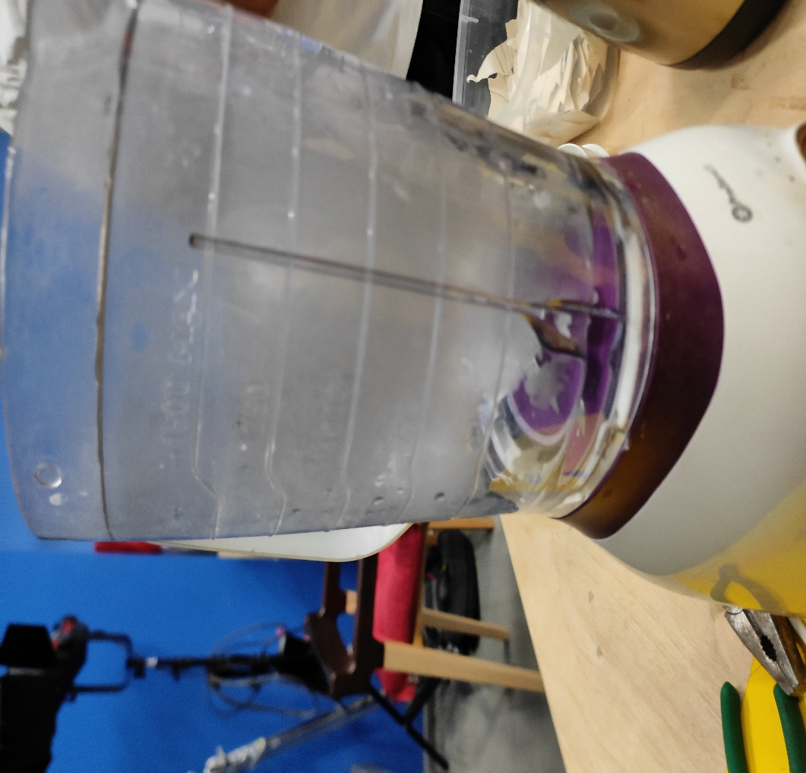
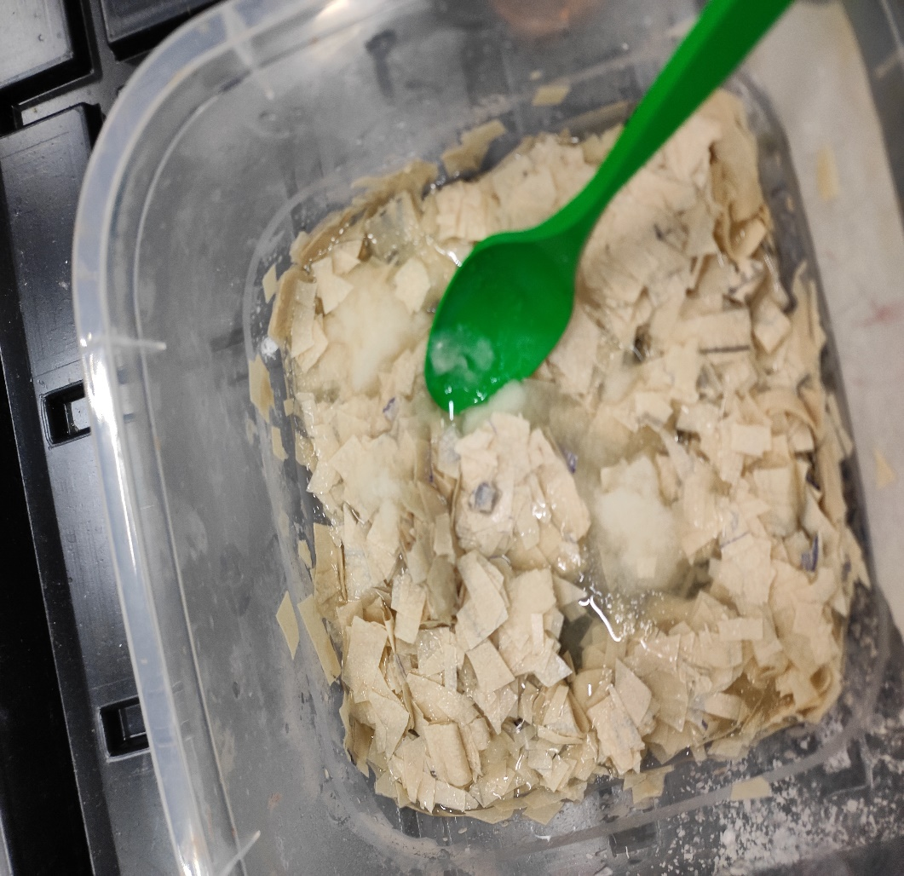
Затем добавить воду температуры 100 градусов и хорошо перемешать.

Slide 7
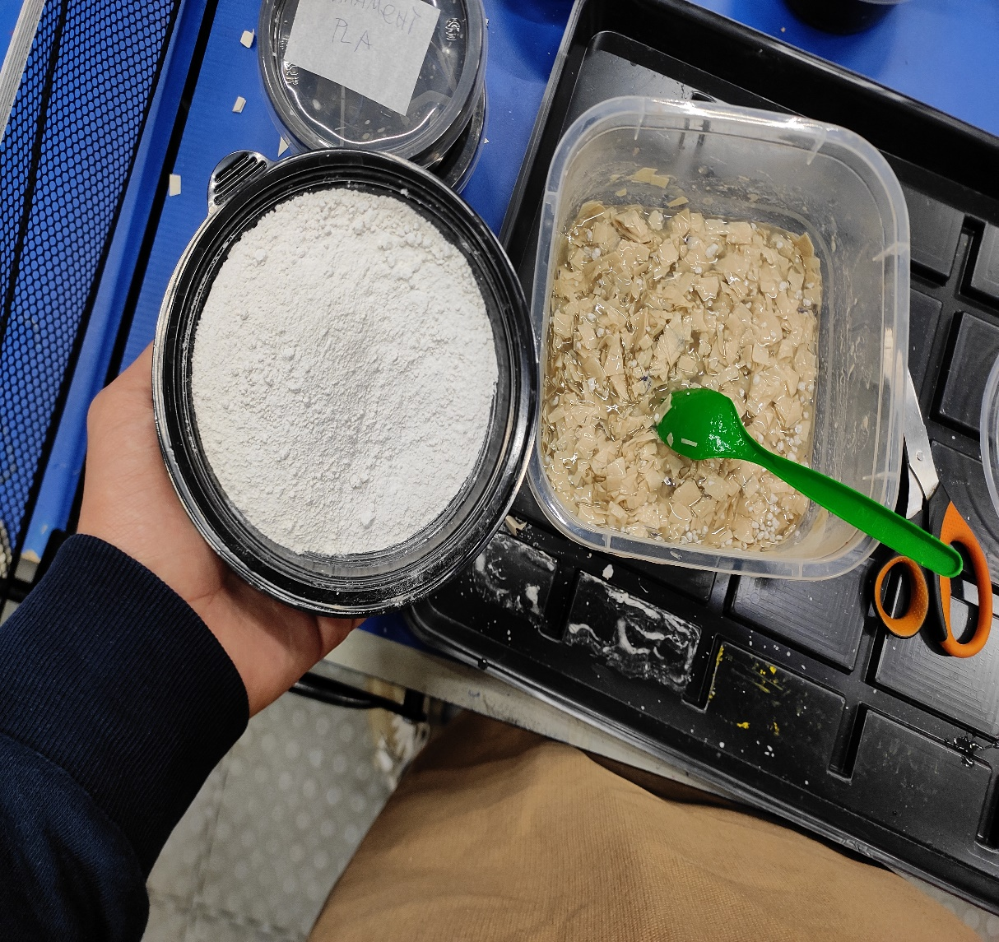
Для того, чтобы материалы, добавляемые в композит, были однородный, мы добавляем в него 200 мг обойный клей. Состав обойного клея вы можете посмотреть ниже
основа, 50-95%. Это производные целлюлозы: метилцеллюлоза (МЦ), карбоксилметилцеллюлоза (КМЦ), или модифицированные крахмалы гидроксипропилкрахмал/карбометилкрахмал (ГПК/КМК);
поливинилацетат (ПВА), 5-50%. Повышает адгезию клея и его влагостойкость;
фунгициды и антисептики, до 3,4%. Защищают от появления плесени и грибка

Slide 8
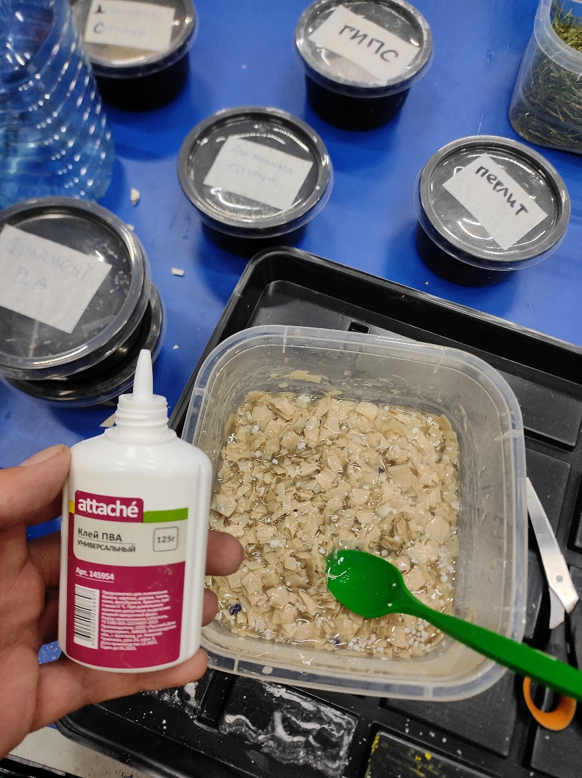
Добавляем в композит, были однородный, мы добавляем в него ПВА клей. Состав ПВА клея вы можете посмотреть ниже
Клей ПВА представляет собой раствор поливинилацетата в воде, с добавлением пластификаторов и различных добавок, которые усиливают отдельные свойства клея. Поливинилацетат – бесцветный полимер без вкуса и запаха, который получается в результате полимеризации винилацетата в растворе или эмульсии. В процессе участвует вещество – инициатор реакции и стабилизирующие добавки. В общем виде клей ПВА имеет следующий состав: 85–95% поливинилацетата, 0–10% воды, не менее 5% – пластификаторы (дибутилфталат или ЭДОС), до 0,5% – специальные добавки

Slide 9
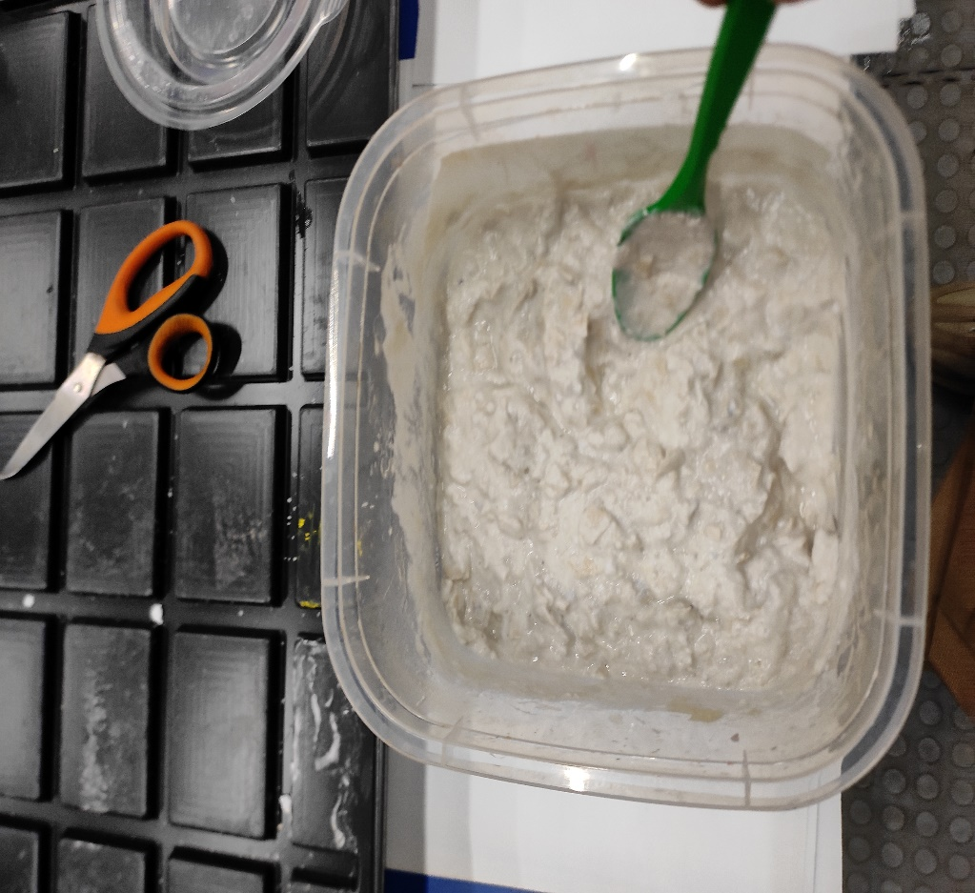
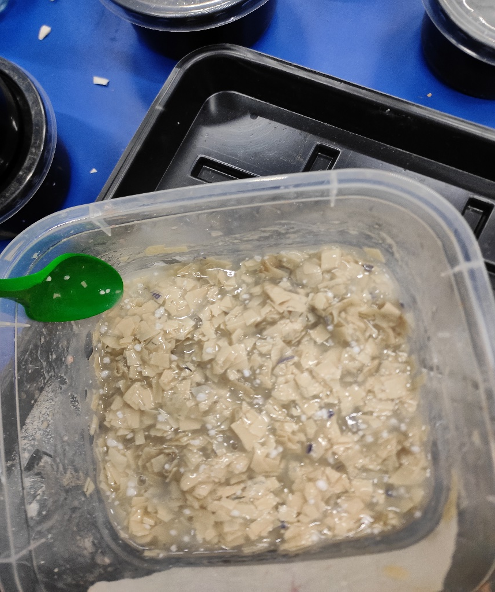
Затем перемешиваем нашу смесь, пока она не станет однородной

Slide 10
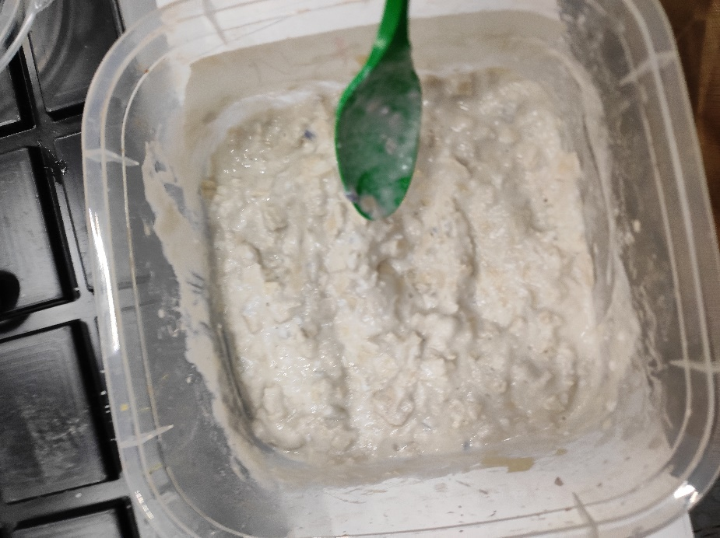
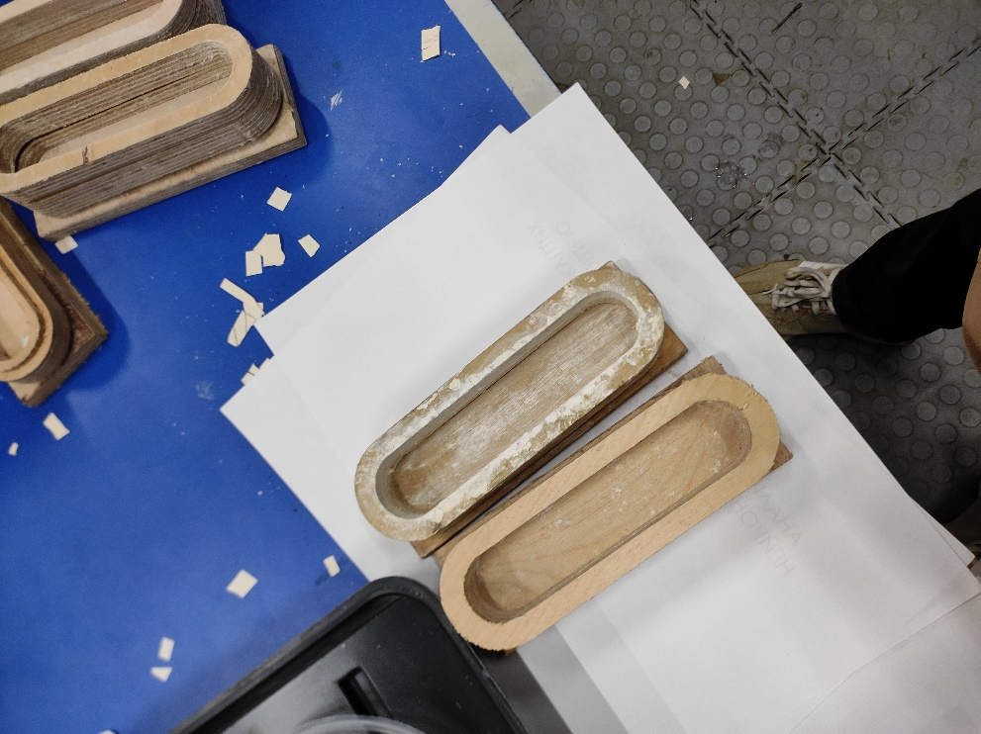
Затем разливаем в наши подготовленные формочки

Slide 11
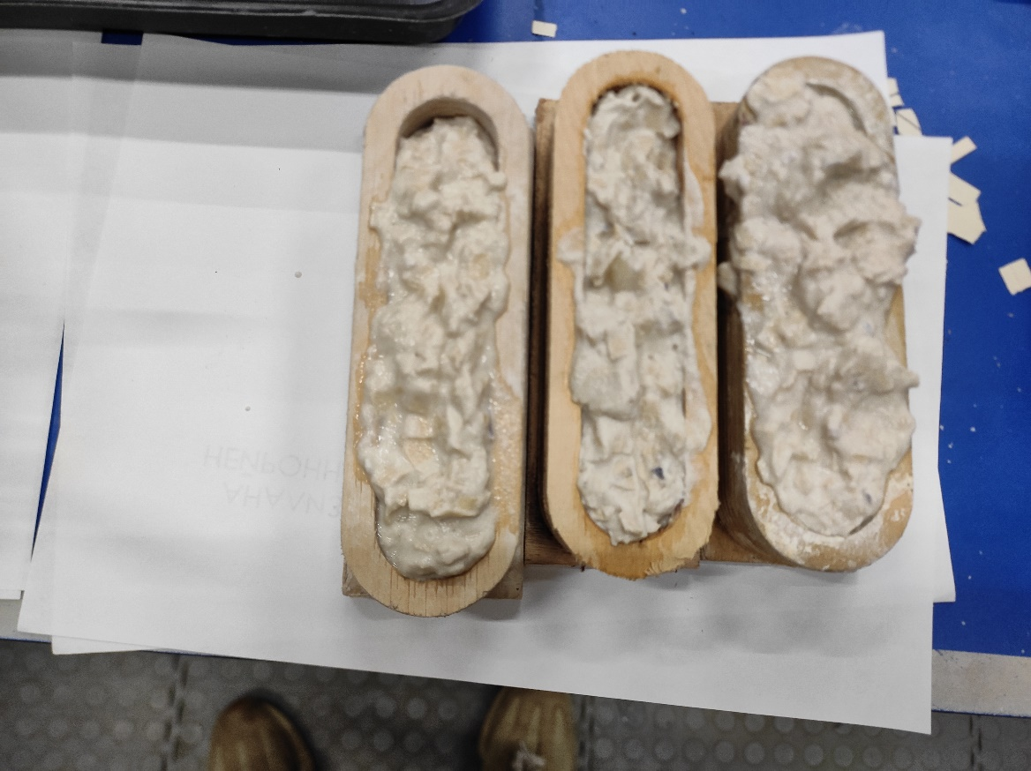
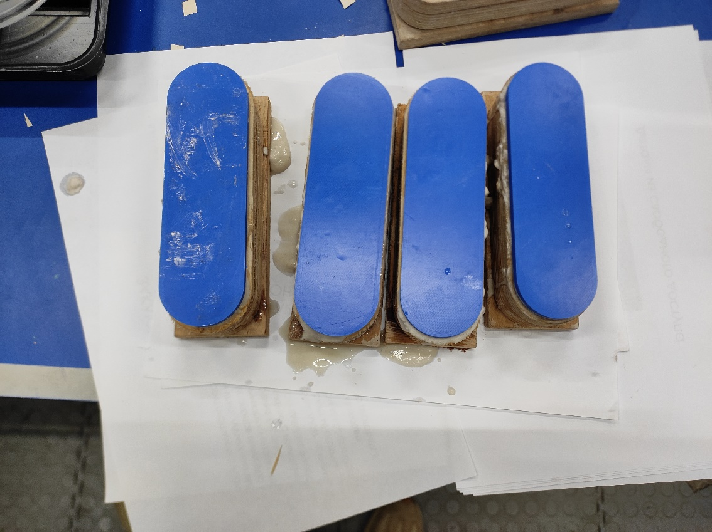
После заливки закрываем наши формочки и оставляем их сохнуть в естественных условиях.

Slide 12
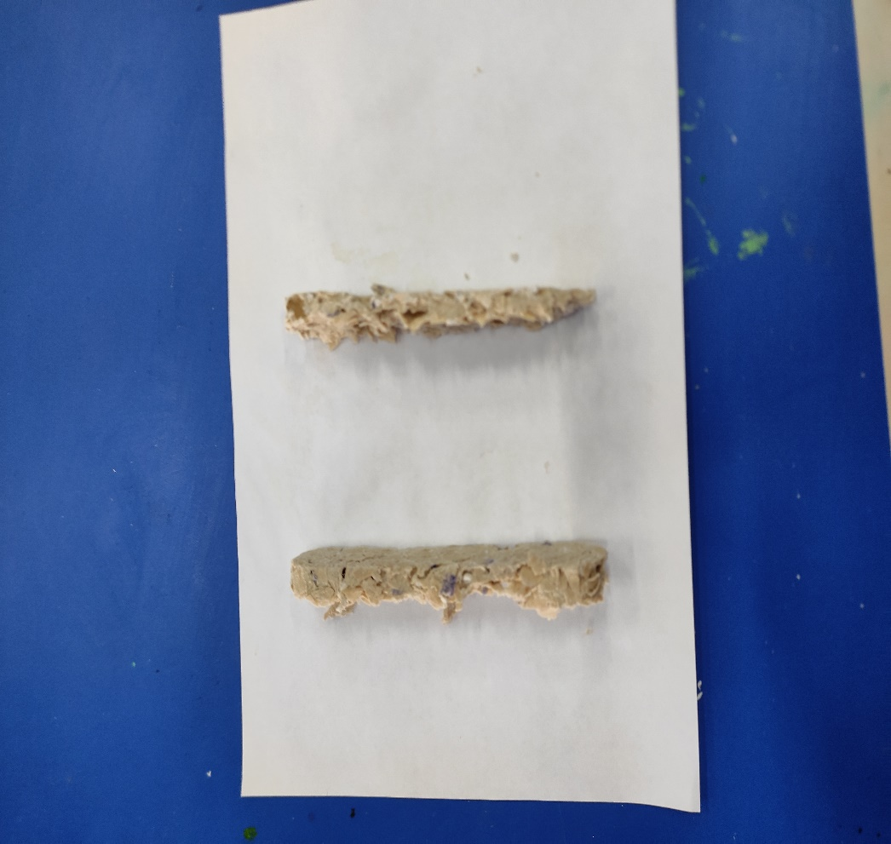
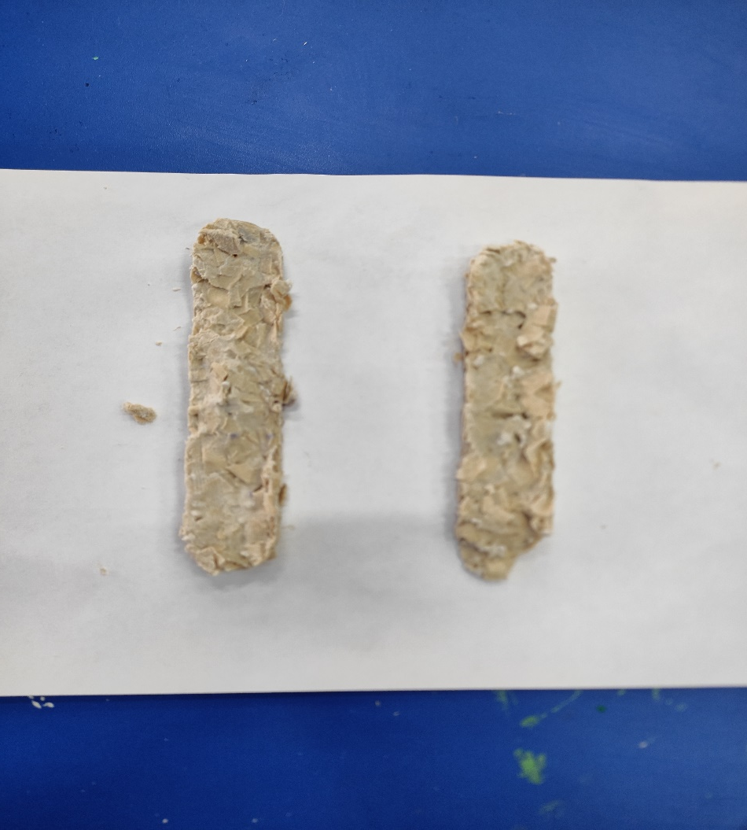
Результат получился не таким, как мы ожидали, пересмотрим книги и снова начнем работать

